Slide 1
🍁 岳麓山旅游 AI 助手
爱晚亭 · 岳麓书院 · 湖南大学 · 长沙文化
智能导览 · 实时问答 · 文化解读 · 行程规划
2026 年 5 月

Slide 2



01
🍁 岳麓山旅游 AI 助手
02
爱晚亭 · 岳麓书院 · 湖南大学 · 长沙文化
03
智能导览 · 实时问答 · 文化解读
04
2026年5月

Slide 3
项目简介
01
01
▸ 基于 AI 大模型构建的岳麓山智慧旅游问答助手
02
02
▸ 覆盖爱晚亭、岳麓书院、湖南大学、岳麓山等核心景点
03
03
▸ 提供历史文化讲解、游览路线推荐、实时问答服务
04
04
▸ 优雅的枫叶主题 UI，沉浸式用户体验

Slide 4
核心功能
01
▸ 💬 AI 智能问答 —— 自然语言对话，生动讲解景点文化
02
▸ 🔄 智能推荐问题 —— 自动生成游客可能感兴趣的问题
03
▸ 🎠 轮播快捷入口 —— 猜你想问，一键提问
04
▸ 📖 连贯对话记忆 —— 上下文连续，深度追问
05
▸ 🍁 枫叶飘落动画 —— 呼应岳麓山秋季特色景观

Slide 5
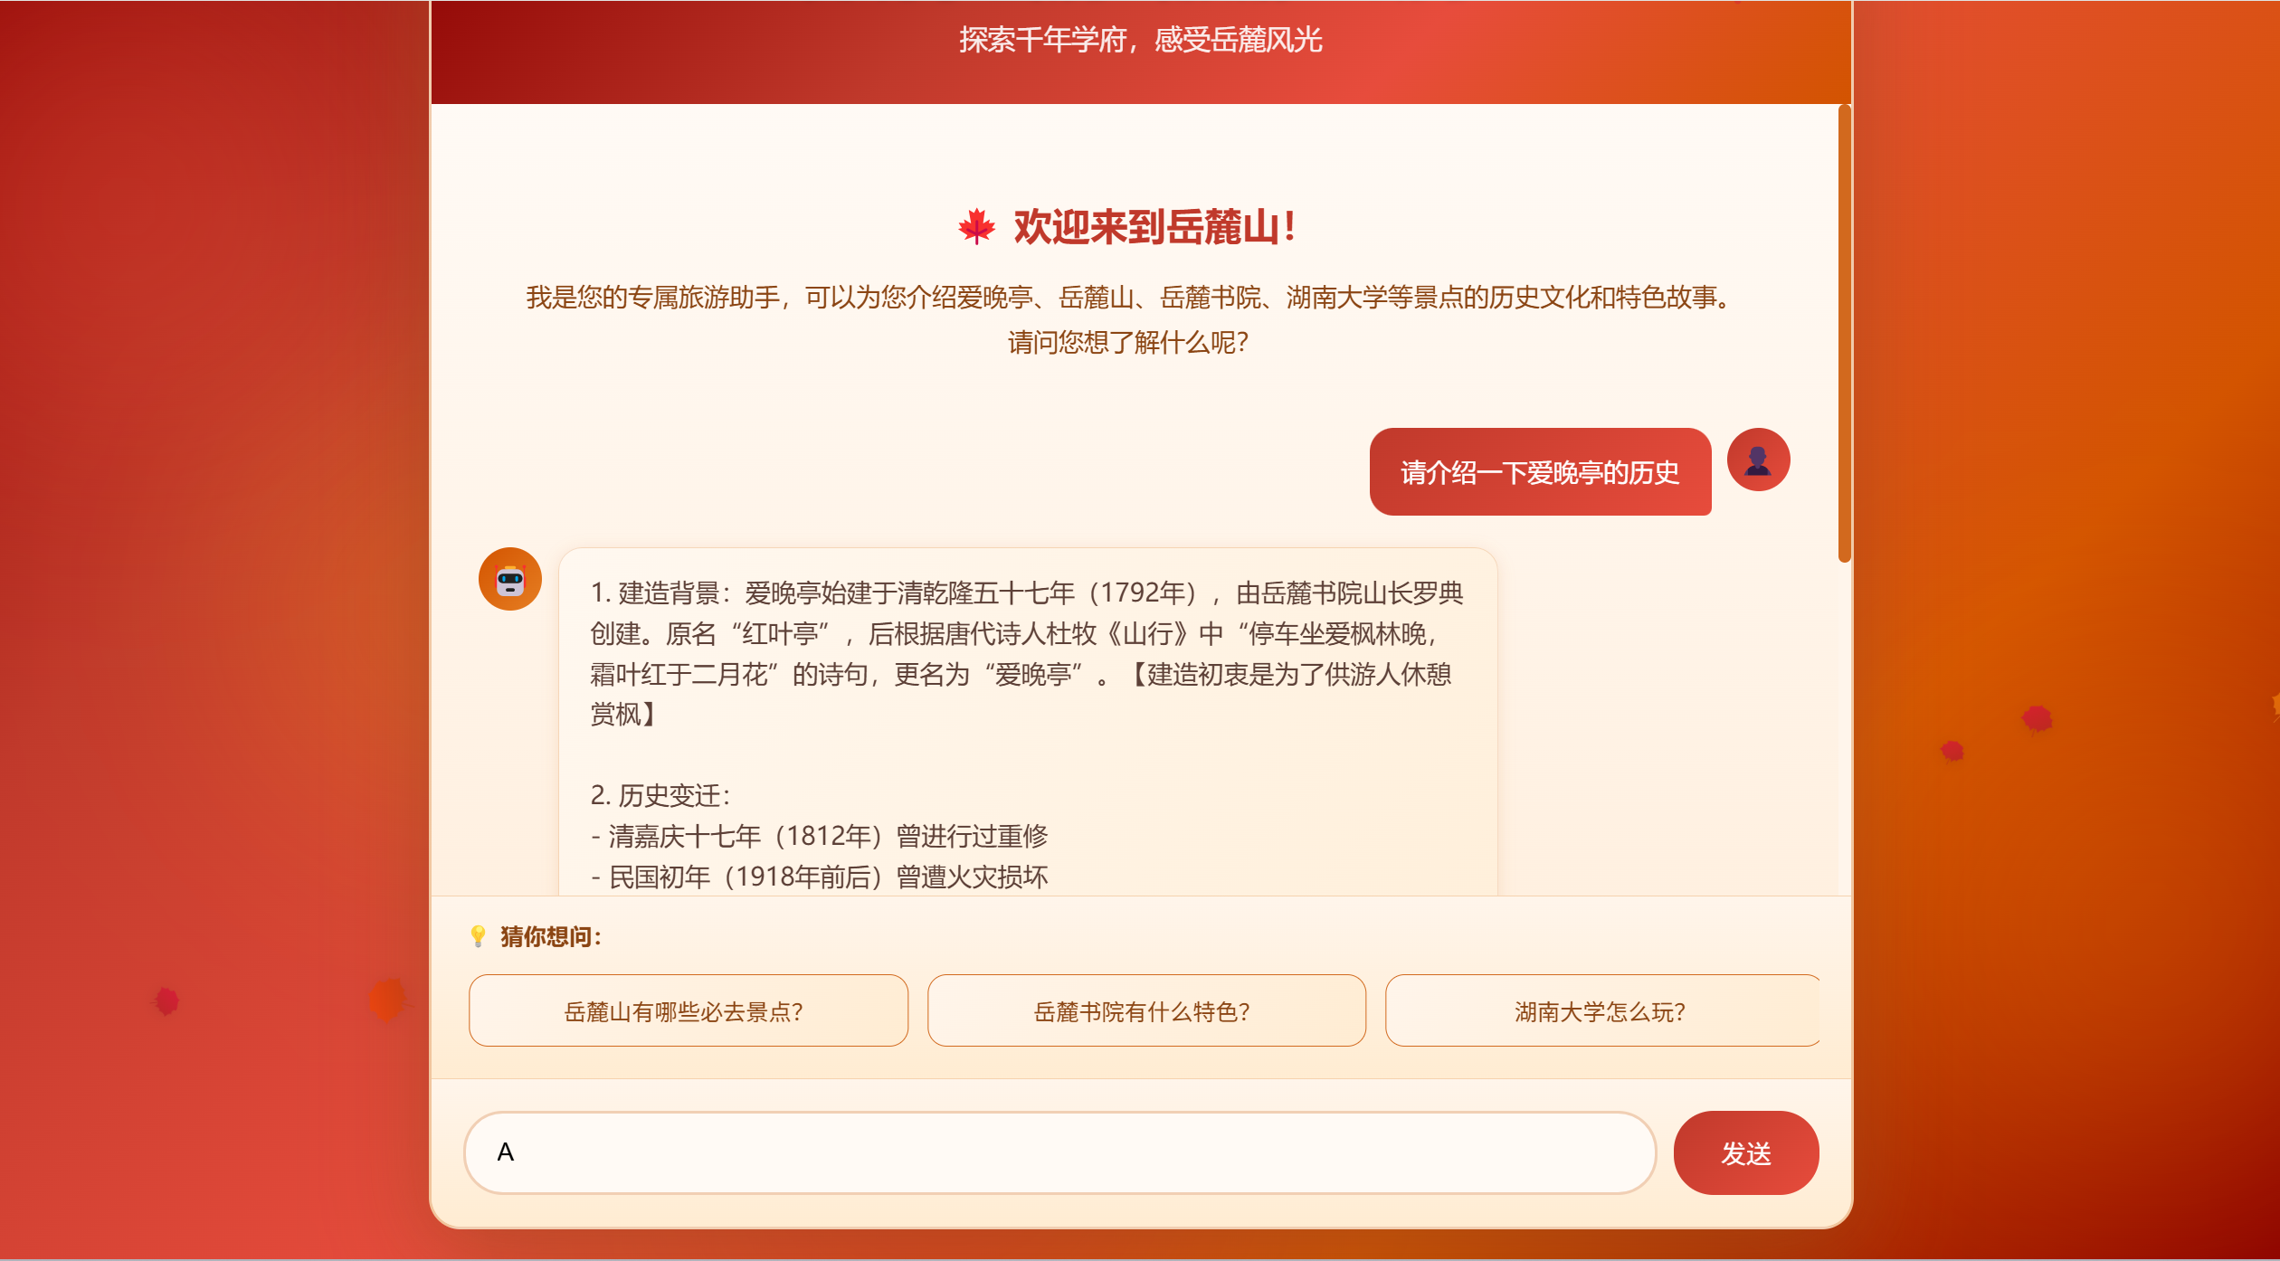
页面展示

Slide 6

UI 设计亮点
▸ 🎨 红枫主题色系 —— 呼应岳麓山秋季特色
▸ ✨ 光影浮动效果 —— 营造山林意境
▸ 🍂 SVG 枫叶飘落动画 —— 细节处增加沉浸感
▸ 📱 响应式布局 —— 桌面/移动端皆可流畅使用
▸ 💬 气泡消息样式 —— 类 IM 聊天体验
▸ 🎠 快捷问题轮播 —— 降低游客输入门槛

Slide 7
技术架构
▸ 前端：HTML + CSS + JavaScript，响应式设计
▸ 样式：渐变背景、枫叶主题色、CSS 动画效果
1
2
▸ AI 模型：Mimo 系列大语言模型（mimo-v2.5）
▸ API：类 OpenAI 格式接口，支持流式/非流式调用
3
4
▸ 部署：纯静态页面，可部署至任意 Web 服务器 / CDN
▸ 交互：异步请求，加载动画，错误兜底处理
5
6

Slide 8
提示词工程
▸ 角色设定：岳麓山旅游助手，熟悉各景点历史文化
▸ 语言风格：生动有趣，条理清晰，层次分明
▸ 格式规范：数字编号列表，【】标注重点，拒绝 Markdown
▸ 内容要求：覆盖历史典故、自然风光、实用旅游建议
▸ 对话管理：维护完整 conversation history，保留上下文

Slide 9
未来规划
1
2
3
▸ 加入RAG技术，丰富对于岳麓山的知识库，且让知识专业化，减少幻觉
▸ 接入地图 API，提供景点导航和实时位置服务
▸ 支持多语言（英文、日文等），服务国际游客
4
5
▸ 设计古风skill，让ai输出知识不再生硬，更生动贴合文景
▸ 后端用户系统，记录个人游览历史和偏好

Slide 10
探索千年学府，感受岳麓风光
感谢聆听

